Slide 1

314337 類神經網路 Assignment #2 MLP分類器－鳶尾花
班級：創新AI碩一
學號： 111C71008
姓名：何哲平
Notes:
Setosa 山鳶尾
Versicolor 變色鳶尾
Virginica 維吉尼亞鳶尾

Slide 2
Objective 作業目標
改以 MLP Classifier 完成Assignment #1實作 （特徵選取、切分資料、評估模型）
說明 MLP網路架構 & 超參數設定
展示 Loss Curve 誤差曲線
視覺化 MLP Predict 散佈圖

Slide 3
Outline 大綱
特徵選取（Select Attribute）
切分資料（Split Data）
PLA 感知器
評估模型

Slide 4

選取特徵
Notes：
使用兩個“越不具有代表性”的特徵變量。
Notes:
特徵選擇
具體、可觀察
可量化
具代表性，可區別
# 四個：無法視覺化，且沒有量化的指標代表混亂情況
# 選一個或兩個

Slide 5
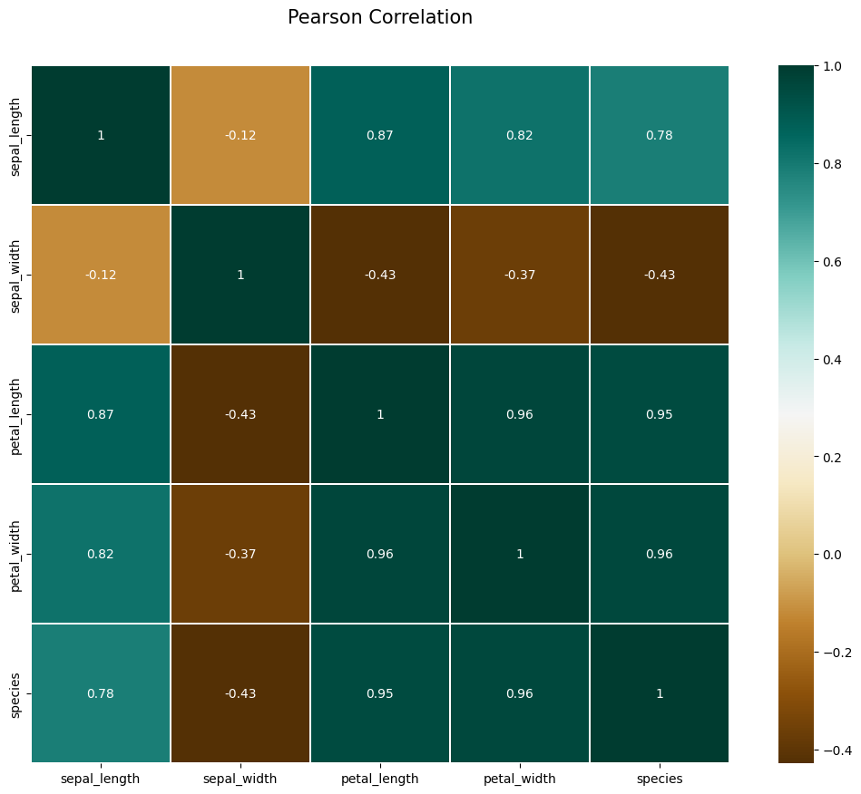
HeatMap 觀察相關係數
Pearson Correlation | species
sepal_length | 0.783
sepal_width | -0.427
petal_length | 0.949
petal_width | 0.957
target | 1.000
選擇Sepal Length & Sepal Width
Notes:
關聯分析
數字越大代表關聯程度正相關越高。相反的當負的程度很高我們可以解釋這兩個特徵之間是有很高的負關聯性。
→花瓣 (後兩個) 的重要程度比花萼 (前兩個) 來的重要太多了。

Slide 6
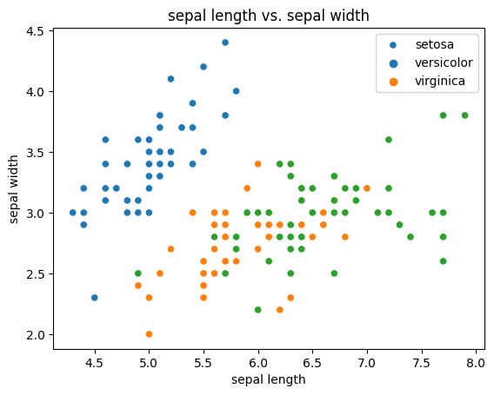
Scatter Plot 散佈圖
選擇 Sepal Length & Sepal Width

Slide 7
切分資料
Train-Test-Split

Slide 8
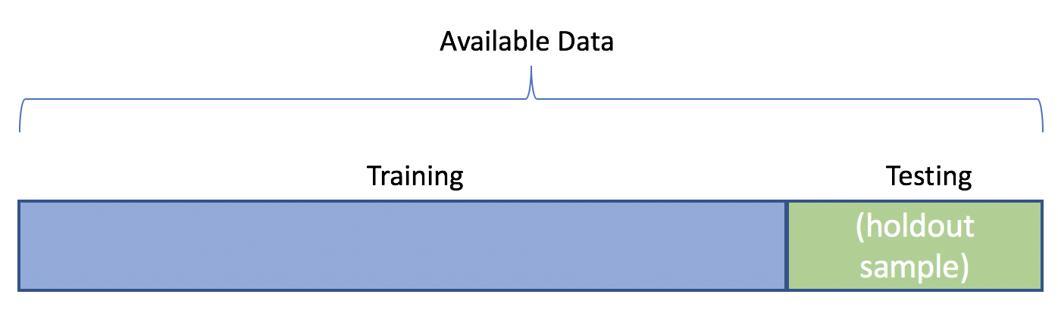
Train-Test-Split
20%
80%
Train_Size：120筆
Test_Size：30筆

Slide 9
Train-Test-Split
Parameters
Train_Size：80%
Test_Size：20%
shuffle：True
stratify：抽樣比例依照原始'species'分布
Notes:
已先刪除“sepal_length“及”sepal_width“欄位
iris_data = iris_data.drop(["sepal_length", "sepal_width"], axis=1)

Slide 10
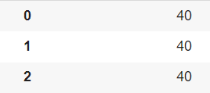
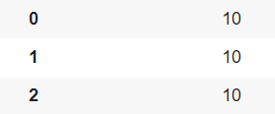
Train-Test-Split 資料分佈
Training 訓練資料
setosa
versicolor
virginica
Testing 測試資料
setosa
versicolor
virginica
Notes:
已先刪除“sepal_length“及”sepal_width“欄位
iris_data = iris_data.drop(["sepal_length", "sepal_width"], axis=1)

Slide 11
MLP Classifier
超參數設定
網路架構
Loss Curve 誤差取線

Slide 12

MLP Classifier 超參數設定
HyperParameters
hidden_​​layer_sizes：指定隱藏層層數+每層單元數 設定 (10,) → 僅一層 10個神經元 的隱藏層。
activation：隱藏層的激活函數 設定 logistic sigmoid 函數 f(x) = 1 / (1 + exp(-x))
solver：優化器 設定 lbfgs，適合小(少於幾千)的數據集，收斂更快、效果更好。 ※ 因為solver為lbfgs，不需要額外設定learning_rate及learning_rate_init。
Notes:
learning_rate :{'constant'，'invscaling', 'adaptive'},默認'constant'，用於權重更新，只有當solver為'sgd’時使用
learning_rate_int :double,可選，默認0.001，初始學習率，控制更新權重的補償，只有當solver='sgd' 或'adam'時使用。

Slide 13
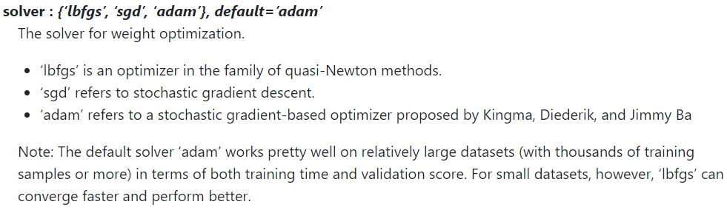
MLP Classifier 超參數設定
根據Sklearn文件
Training訓練資料數量>1,000 → Solver設定為adam
Training訓練資料數量<1,000 → Solver設定為lbfgs
Notes:
已先刪除“sepal_length“及”sepal_width“欄位
iris_data = iris_data.drop(["sepal_length", "sepal_width"], axis=1)

Slide 14
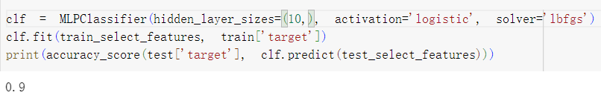
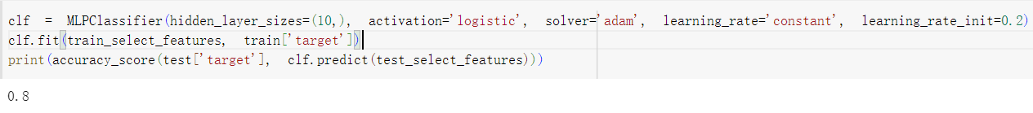
MLP Classifier 超參數設定
使用solver=lbfgs，準確率大約為9成
← Accuracy Score
使用solver=adam，準確率也是大約為8~9成
← Accuracy Score
Notes:
已先刪除“sepal_length“及”sepal_width“欄位
iris_data = iris_data.drop(["sepal_length", "sepal_width"], axis=1)

Slide 15
MLP Classifier 網路架構
Bias = 1
十個神經元
第一層隱藏層
三個神經元
第三層輸出層
Sigmoid
激活函數
Sigmoid
激活函數
Prediction
預測
Sepal Lengh
Sepal Width
Notes:
已先刪除“sepal_length“及”sepal_width“欄位
iris_data = iris_data.drop(["sepal_length", "sepal_width"], axis=1)

Slide 16
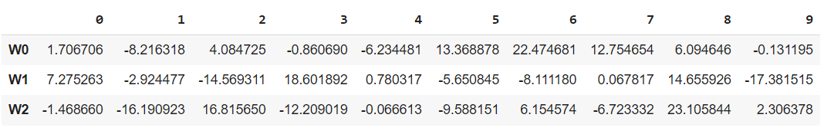
MLP Classifier 1st Hidden-Layer Example
Bias = 1
*1.70670565
第1個神經元
第9個神經元
Sepal Lengh
*7.275263
Sepal Width
…………………
*-1.468660
Notes:
已先刪除“sepal_length“及”sepal_width“欄位
iris_data = iris_data.drop(["sepal_length", "sepal_width"], axis=1)

Slide 17
MLP Classifier 1st Hidden-Layer Example
Bias = 1
*-0.131195
第9個神經元
Sepal Lengh
*-17.381515
Sepal Width
*2.306378
Notes:
已先刪除“sepal_length“及”sepal_width“欄位
iris_data = iris_data.drop(["sepal_length", "sepal_width"], axis=1)

Slide 18

MLP Classifier 2nd Hidden-Layer Example
bias
*2.136883
0
*13.066048
9
*-20.323547
Notes:
已先刪除“sepal_length“及”sepal_width“欄位
iris_data = iris_data.drop(["sepal_length", "sepal_width"], axis=1)

Slide 19
簡報完畢
讚美感謝主
榮耀歸神

Slide 20
MLP Classifier 隱藏層 First Layer 示意圖
Bias = 1
Sepal Lengh
Sepal Width
Notes:
已先刪除“sepal_length“及”sepal_width“欄位
iris_data = iris_data.drop(["sepal_length", "sepal_width"], axis=1)

Slide 21
PLA 二元分類
(W1,W2,W0) (X1,X2,X0)
Setosa
Versicolor
Virginica
Notes:
Reference:
[資料分析&機器學習] 第3.2講 線性分類-感知器(Perceptron) 介紹.ipynb
https://gist.github.com/yehjames/7dbe460f0d2aa882caa8fada45c3ec26#file-3-2-perceptron-ipynb

Slide 22
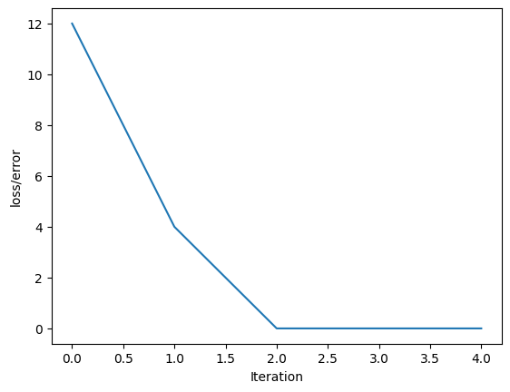
區分Setosa
Setosa最容易區分 初始權重 w0 = np.array([0.,0.,0.])
Learning Rate = 0.95
Iters = 5
結果：很快就找到PLA
Trained w4=np.array[-1.71, -2.945, 7.6 ]
Notes:
一開始w=[0,0,0]所以 0*1 + 0*花萼的長度 + 0*花瓣的長度 = 0 ，因為=0都會預測成Setosa

Slide 23
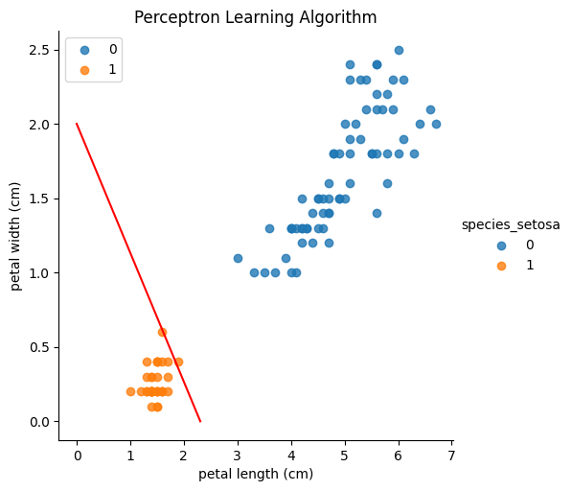
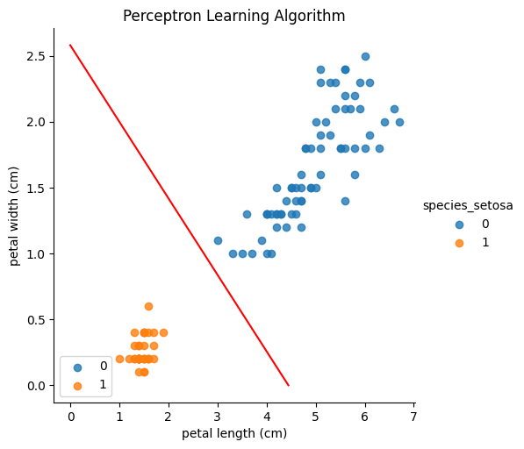
區分Setosa
Setosa為1；其他為0
Iters =1 ；w=[-2.47 -2.85 5.7 ]
Iters =2； w=[-1.71 -2.945 7.6 ]
(0, 2.58)
(0, 2.0)
(2.31, 0)
(4.44, 0)
Y = (-2.47x1)+(-2.85x2)+5.7
Y = (-1.71x1)+(-2.945x2)+7.6
Notes:
一開始w=[0,0,0]所以 0*1 + 0*花萼的長度 + 0*花瓣的長度 = 0 ，因為=0都會預測成Setosa

Slide 24
區分Versicolor
Versicolor與Virginica較難區分 → 分為三階段調整權重
第一階段 w0 = np.array([0.,0.,0.])；Learning Rate = 0.1；Iters = 300
第二階段 w300=[-1.42 -5.81 16. ] ；Learning Rate = 0.01；Iters = 300
第三階段 w600=[-1.872 -4.205 16.08 ]；Learning Rate = 0.001；Iters = 300
最終權重 w900=[-1.8486 -4.1222 16.074 ]

Slide 25
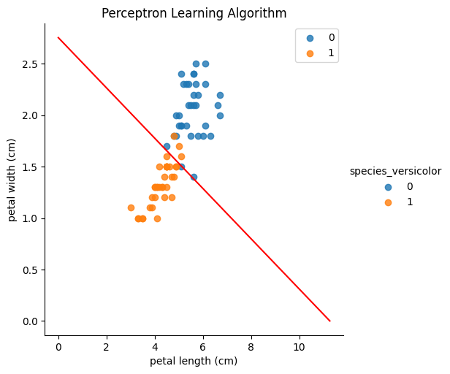
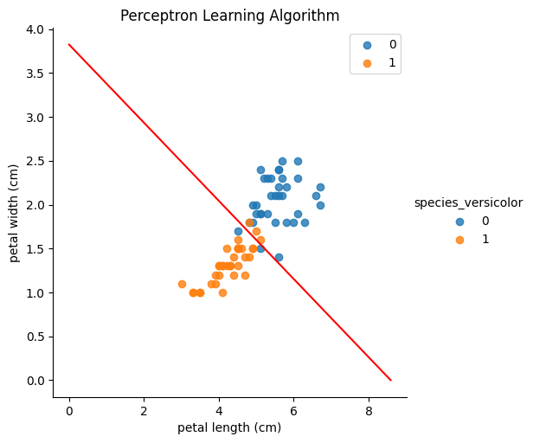
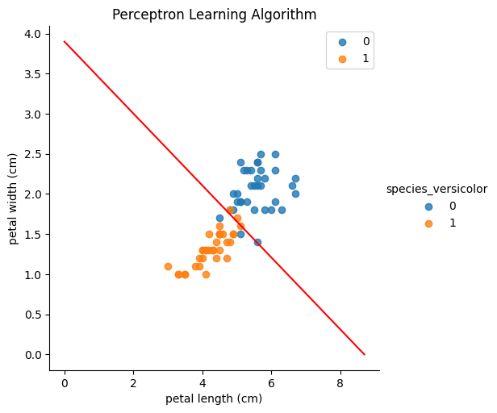
區分Versicolor
Iters =300
w=[-1.42 -5.81 16. ]
Y = (-1.42x1)+(-5.81x2)+16.0
Iters =600
W=[-1.872 -4.205 16.08 ]
Y = (-1.87x1)+(-4.21x2)+16.08
Iters =900
w=[-1.8486 -4.1222 16.074 ]
Y = (-1.85x1)+(-4.12x2)+16.07
(11.27, 0) ；(0, 2.75)
(8.59, 0) ；(0, 3.82)
(8.7, 0) ；(0, 3.9)

Slide 26
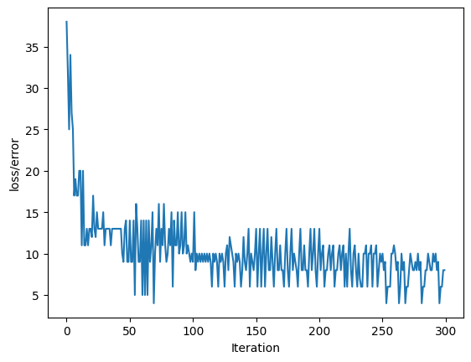
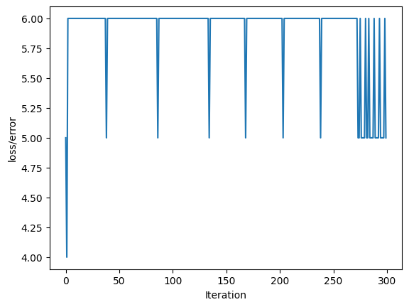
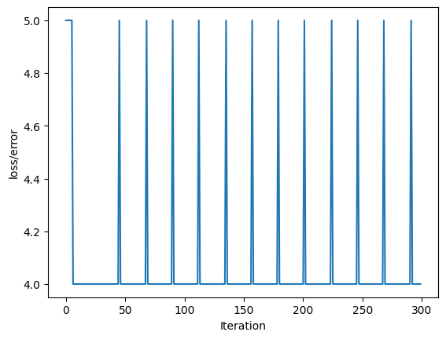
區分Versicolor
第一批次訓練
第二批次訓練
第三批次訓練

Slide 27
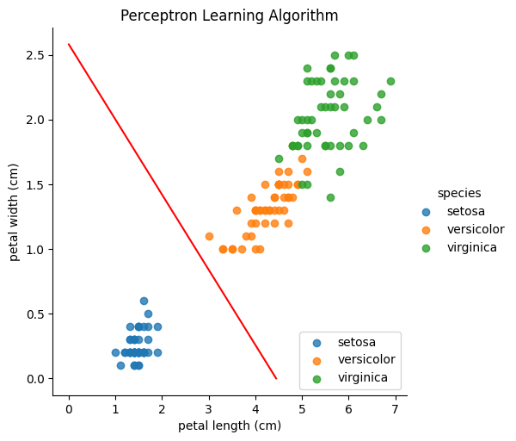
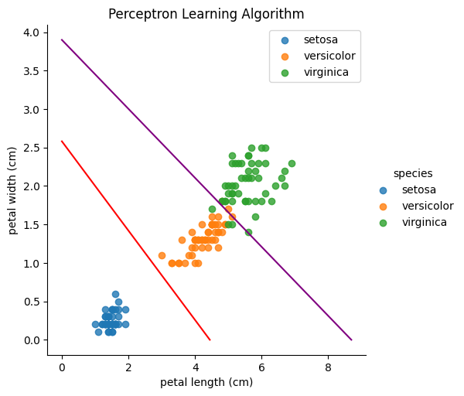
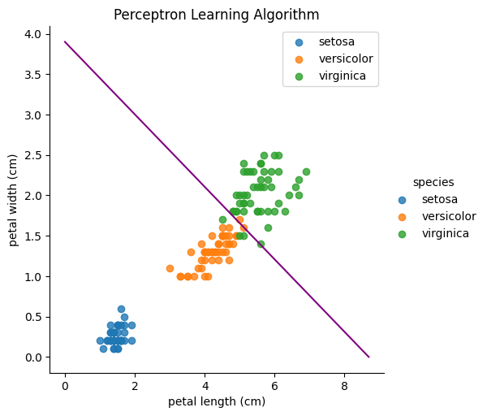
合併圖表
區分Setosa
區分Versicolor
First PLA
Second PLA

Slide 28
評估模型
Confusion Matrix
Accuracy VS. Precision VS. Recall
Notes:
Reference：
心理學和機器學習中的 Accuracy、Precision、Recall Rate 和 Confusion Matrix https://chingtien.medium.com/%E5%BF%83%E7%90%86%E5%AD%B8%E5%92%8C%E6%A9%9F%E5%99%A8%E5%AD%B8%E7%BF%92%E4%B8%AD%E7%9A%84-accuracy-precision-recall-rate-%E5%92%8C-confusion-matrix-529d18abc3a
如何辨別機器學習模型的好壞？秒懂Confusion Matrix https://ycc.idv.tw/confusion-matrix.html

Slide 29
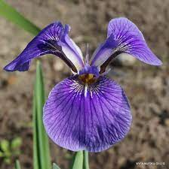
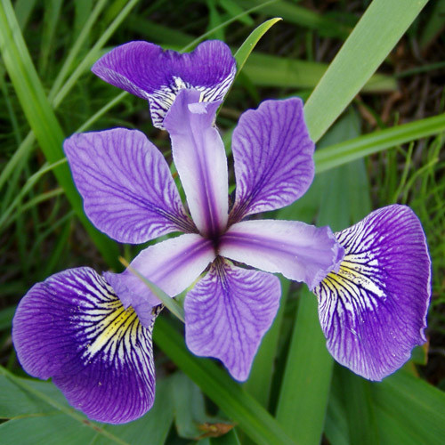
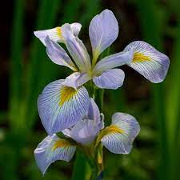
評估流程
第一次分類
區分Setosa
Setosa
第二次分類
區分Versicolor
Versicolor
Virginica

Slide 30
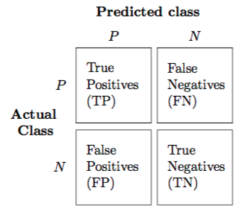



評估指標
正確率 Accuracy：在所有情況中，正確判斷真假的比例。
精確率 Precision：判斷為真的情況下，有多少是真的真。
召回率 Recall：為真的情況下，有多少被正確判斷出來。
Notes:
TP／TN／FP／FN：
情況為真且模型判斷為真：True Positive（真的是垃圾信件且模型判斷是垃圾信件）
情況為真且模型判斷為假：False Negative（真的是垃圾郵件但模型沒有判斷出來， miss）
情況為假且模型判斷為真：False Positive（不是垃圾郵件但模型判斷是垃圾郵件， false alarm）
情況為假且模型判斷為假：True Negative（不是垃圾郵件且模型沒有判斷是垃圾郵件）
FP和FN又被稱為一型錯誤(ɑ錯誤)和二型錯誤(β錯誤)。
一型錯誤指的是感興趣的目標未被發現；
二型反過來，是被發現的目標壓根不是需要被關注的對象。

Slide 31
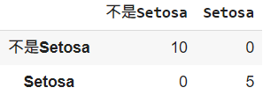
First PLA Validation
區分Setosa
答對15個；答錯0個
正確率：100.0%
Precision：100.0%
Recall：100.0%
Predict（預測）
TN
FP
Label
（真實）
FN
TP
Notes:
準確率（Accuracy）= (tp+tn)/(tp+fp+fn+tn)
精確率（Precision）= tp/(tp+fp)
召回率（Recall）= tp/(tp+fn)

Slide 32
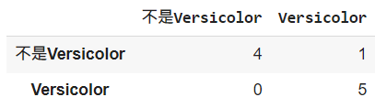

Second PLA Validation
區分versicolor
Predict（預測）
答對9個；答錯1.0個
判斷錯誤的資料：
Label
（真實）
TN
FP
FN
TP
正確率：90.0%
Precision：83.33%
Recall：100.0%
Notes:
準確率（Accuracy）= (tp+tn)/(tp+fp+fn+tn)
精確率（Precision）= tp/(tp+fp)
召回率（Recall）= tp/(tp+fn)

Slide 33
Validation
 |  | 預測
 | Validation | Setosa | Versicolor | Virginica
真實 | Setosa | 5 | 0 | 0
 | Versicolor | X | 5 | 0
 | Virginica | X | 1 | 4
Notes:
準確率（Accuracy）= (tp+tn)/(tp+fp+fn+tn)
精確率（Precision）= tp/(tp+fp)
召回率（Recall）= tp/(tp+fn)

Slide 34
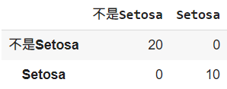
First PLA Test
區分Setosa
答對30個；答錯0個
正確率：100.0%
Precision：100.0%
Recall：100.0%
Predict（預測）
TN
FP
Label
（真實）
FN
TP
Notes:
準確率（Accuracy）= (tp+tn)/(tp+fp+fn+tn)
精確率（Precision）= tp/(tp+fp)
召回率（Recall）= tp/(tp+fn)

Slide 35
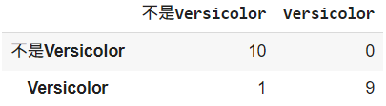

Second PLA Test
區分versicolor
Predict（預測）
答對19個；答錯1.0個
判斷錯誤的資料：
Label
（真實）
TN
FP
FN
TP
正確率：95.0%
Precision：100.0%
Recall：90.0%
Notes:
準確率（Accuracy）= (tp+tn)/(tp+fp+fn+tn)
精確率（Precision）= tp/(tp+fp)
召回率（Recall）= tp/(tp+fn)

Slide 36
Test
 |  | 預測
 | Validation | Setosa | Versicolor | Virginica
真實 | Setosa | 10 | 0 | 0
 | Versicolor | X | 9 | 1
 | Virginica | X | 0 | 10
Notes:
準確率（Accuracy）= (tp+tn)/(tp+fp+fn+tn)
精確率（Precision）= tp/(tp+fp)
召回率（Recall）= tp/(tp+fn)

Slide 37
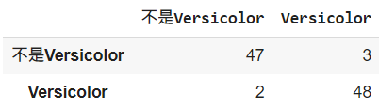
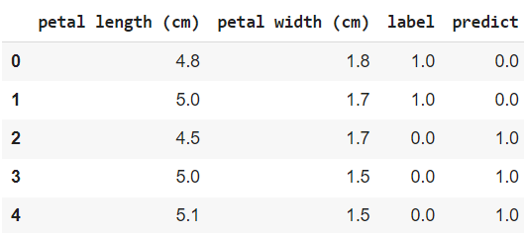
關於 Second PLA
區分versicolor
驗證所有Versicolor & Virginica資料
答對95個；答錯5.0個
判斷錯誤的資料：
Predict（預測）
Label
（真實）
TN
FP
FN
TP
正確率：95.0%
Precision：94.12%
Recall：96.0%
Notes:
準確率（Accuracy）= (tp+tn)/(tp+fp+fn+tn)
精確率（Precision）= tp/(tp+fp)
召回率（Recall）= tp/(tp+fn)

Slide 38
簡報完畢
讚美感謝主
榮耀歸神

